Slide 1
2022网民网络安全感满意度调查活动 第一次筹备工作会议
问卷设计方案

Slide 2
01
采集系统版面
02
问卷内容
CONTENTS
03
需求分析
目录
04
目标任务
05
专题十主题内容范围讨论

Slide 3
一、采集系统版面
2022年问卷采集系统由调查活动组委会技术部开发。
总结前四年调查活动采集样本的经验，经过研发执行之后，总结出来符合大范围采集需求的功能全面、设计简洁、贴合移动端使用。
问卷采集系统雏形

Slide 4
二、问卷内容
（一）专题设置必要性、可行性
专题的内容是与网络安全感满意度相关。
专题存在需要解决的问题和痛点，有研究价值。
专题的内容有自身的特色和专注的领域，可以进行深入研究探讨。
专题的内容比较丰富，有可行的研究方法。

Slide 5
（二）选题内容相符性、重要性
问题内容符合研究的目的，内容应和研究的需要相关联。
问题提问的内容对课题的研究比较重要 。
问题收集回来的数据有一定的研究用途。

Slide 6
（三）文字表达条理性、通俗性
题目文字表达的概念、价值观符合主流社会认知。
题目理解需要的知识水平为一般人能达到，以常识为主。
题目文字表达清晰易懂，没有二义性、歧义性，不引起误解。
题目文字表达使用文明、礼貌用语。

Slide 7
（四）选项设置规范性、合理性
1）问卷根据选项的实际情况选择适当的测量量表
根据测量尺度的不同，量表可分为类别量表、顺序量表、等距量表和等比量表。
对有不同类别的选择，可采用类别量表，直接列出不同类别名称作为选项。
分类方式和分类项的设立为符合国家和行业标准规范，同时排除分类项之间的重合部分，而且涵盖全面性。
对程度、等级量的选择，可采用顺序量表方式。一般采用 5 级量表，如满意度测量，设立 5 级：很满意、较满意、一般、较不满意、很不满意。
2）数据量测量的选择
问卷内容是选用标准的计量单位和适当的量级，以减少输入量，和降低误差的可能性。

Slide 8
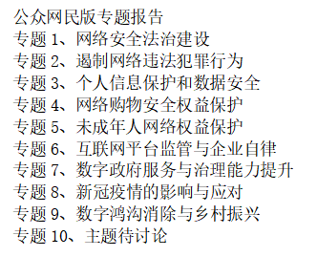
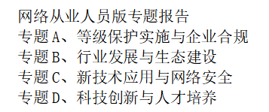
三、需求分析（报告）
全国报告：网民网络安全感满意度调查活动总报告和全国公众网民版报告、全国网络从业人员版报告；
地区统计报告：各省、直辖市、自治区及部分地市区域统计报告（组委会秘书处统一提供模板，各发起单位结合本地特点需求进行再次编制）；
地区分析报告：各省、直辖市、自治区及部分地市区域分析报告（参考2021年广东分析报告，见打包附件）；
专题报告：共十四个专题，含括十个公众网民版专题和四个网络从业人员版专题。

Slide 9
三、需求分析（指数）
编制和完善全国、省级、地级市网民网络安全感满意度指数;
其次，探索研究制定网民网络安全意识指数、网民网络个人信息保护满意度指数、未成年人网络权益保护满意度指数、互联网企业网络安全建设满意度指数等指数。

Slide 10
四、目标任务
调查问卷是为相关的调查研究课题服务的，应能满足该调查研究对数据采集的要求。因此满意度调查活动问卷设计的目标是设计一套可以比较全面、准确、方便地收集网民的真实信息的调查问卷，问卷的形式和内容要符合实际，并方便调查活动的开展。
线上调查问卷主要是用于网上问卷平台方式的网上问卷调查，可以支持 PC或手机移动方式答题，这种调查方式的调查对象包括是公众网民和行业从业人员，是最主要的调查方式，对应的线上调查问卷就是公众版问卷和行业从业人员问卷。
2022年采集数量目标，根据各省份、地区的采集计划进行。

Slide 11
五、专题十主题内容讨论
出题目的
问卷题目应围绕网络安全感满意度调查活动研究的需要设立，题目的内容和研究的具体内容、需要验证假定条件密切相关，收集的数据应有利于分析研究，有利于解释、说明、推定或证实研究结论。
出题形式
问卷题目根据题型的不同可以分为：选择题（单选题、多选题）、简答题。
主题内容讨论：如二十大焦点话题、当年热点话题讨论研判。

Slide 12
数据查询平台使用及报告撰写
查询网址：https://survey.iscn.org.cn/system/statistics/2021/group/live/index.html?type=group

Slide 13
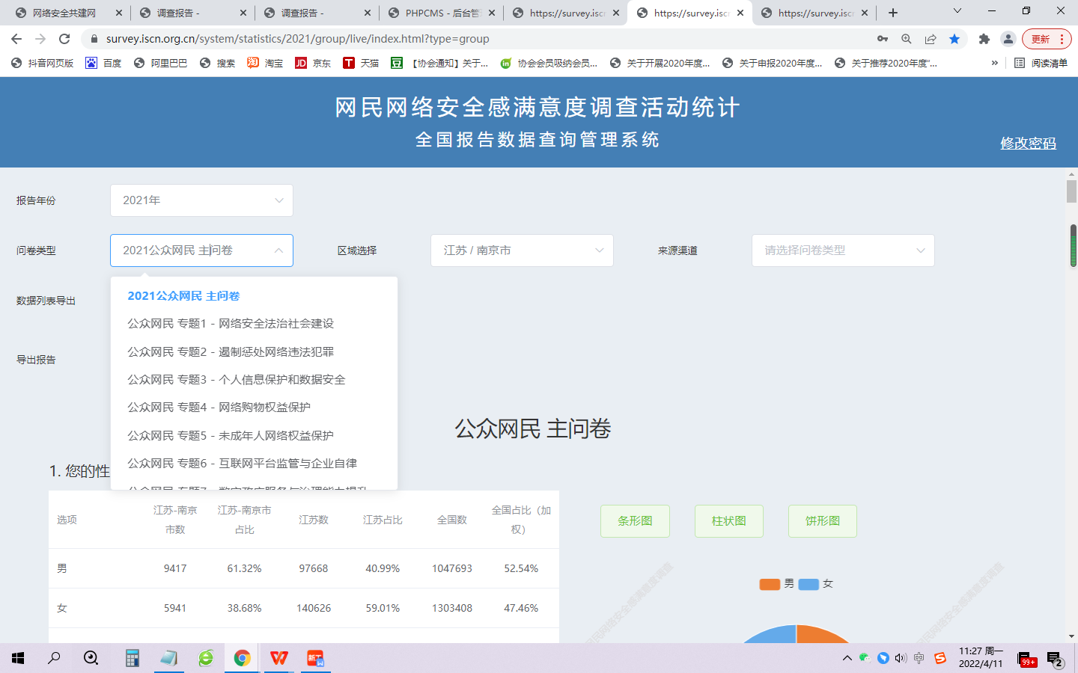
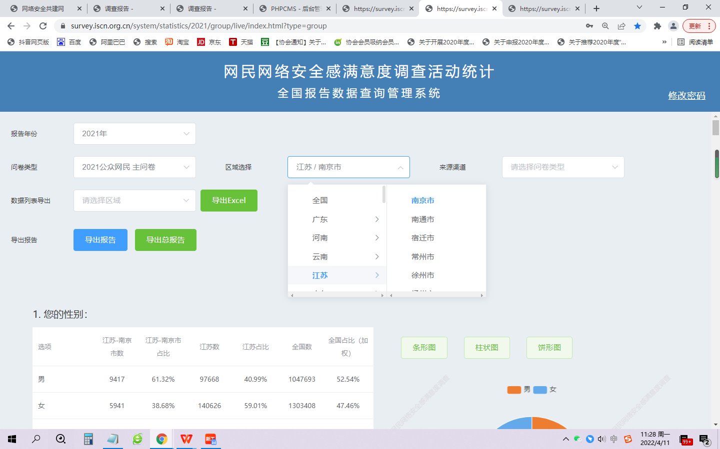
数据查询
√
√

Slide 14
报告导出
√
√
√
√

Slide 15
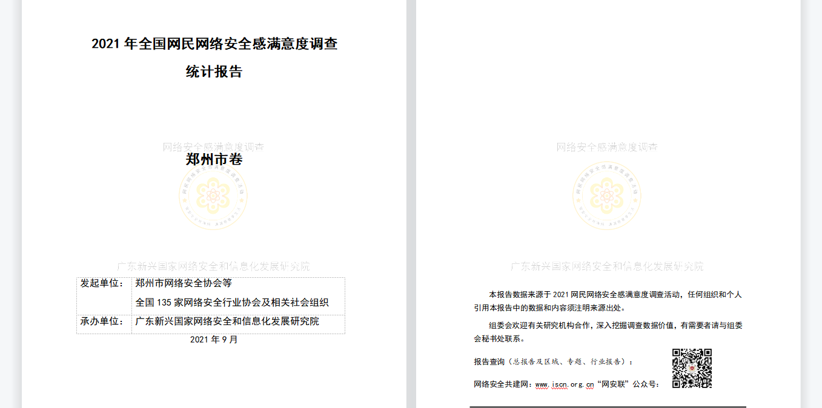
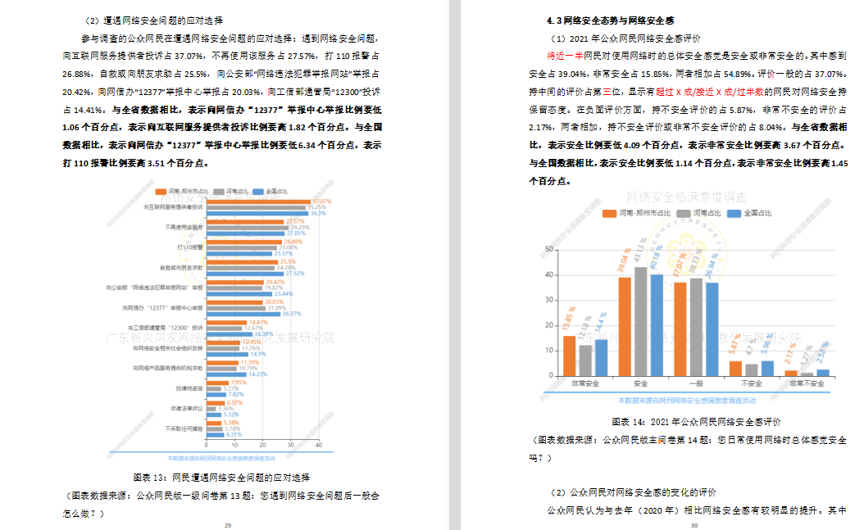
统计报告由组委会秘书处统一模板，各发起单位结合本地特点需求进行再次编制
报告导出

Slide 16
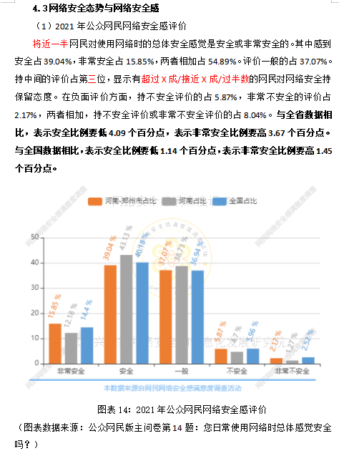
统计报告内容编写
组委会秘书处统一提供模板，各发起单位结合本地特点需求进行再次编制，以及对报告中定性部分进行编写。
定性部分编写解说（部分）：
1、数值相加
非常安全15.85%+安全39.04%=54.89%，定性红色字体修改为超过一半。
2、数项排位
定性红色字体，一般项排第三位。
3、直接判断
定性红色字体，一般项为37.07%，即接近四成。

Slide 17
分析报告内容编写
根据采集数据、各省级或地市级的特色、特点进行编写，并在报告发布周进行发布。
报告发布周发布：分析报告、报告解读和圆桌讨论，三部分组成。

Slide 18
满意度指数测算及使用
指标体系：指标体系是一种建立、估计和检验因果关系模型的方法，也是对社会治安状况的直接感受和综合反映，是一种考量大众网民对社会治安的承受性、认同性的综合直指标。
网民满意度指数：网民满意度指数反应该地区当年网络空间安全治理的网民评价，为治理成效提供数据支撑。满意度指数是通过评价分值的加权计算，得到测量满意度的指数。对清洗后数据按照一级指标、二级指标维度与权重值进行测算。
测算值：一级指标分为六个维度，分别为网络安全感、权益保护、法治社会建设、执法司法、监督管理、政府服务，二级指标对应一级指标进行分项。在数值方面，每项二级指标对应问卷中满意度指数进行测算值。
指数排行：对全国、全省或地市级排名。
该数值每年由组委会提供，便于各省级、地市查阅。
查询网址：https://survey.iscn.org.cn/system/statistics/2021/group/live/index.html?type=extra

Slide 19
谢 谢 聆 听

